Slide 1
Ladder装配相关进展与计划
乔锐

Slide 2
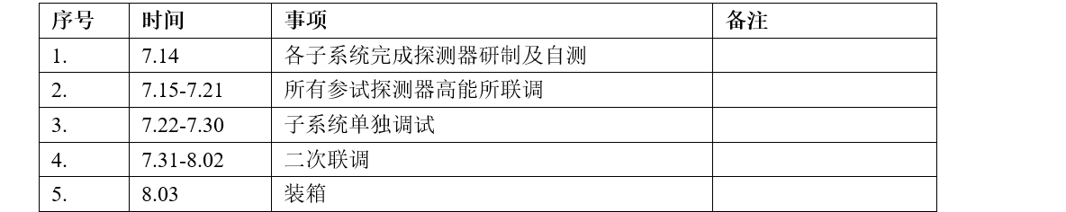
26年8月重核束流实验重要时间节点
日期 | 任务
8.13 | 第一批试验人员到达欧洲核子中心，完成相关手续办理。（瑞士）
8.14-8.16 | 束流平台调试、安检，探测器调试。（法国）
8.17 | 第二批试验人员到达欧洲核子中心，完成相关手续办理。（瑞士）
8.17-8.19 | 探测器调试。（法国）
8.20-8.26 | SPS束流试验。（法国）
8.27-8.28 | 探测器拆卸、探测器打包、辐射防护、安全检查。（法国）
8.29 | 大部分试验人员返程。（瑞士）
8.29-8.31 | 探测器内部转运、发回北京。（法国）
9.1 | 留守试验人员返程。（瑞士）
9.2 | 到达北京。

Slide 3
26年8月重核束流实验的进展（与装配相关）
分类 | 本周进展 | 未来计划
PID | 霍嘉采购7块PID的0402封装元器件 | 霍嘉电装剩余7块PID的ASIC板，按照程龙的规范约束电装。 程龙键合7块PID的ASIC板
Ladder | 267pF硅电容到货、但取不下来 王聪聪完成LP的硅微条贴片 王昊洋完成LZ的最后2片ASIC贴片 | 张子良电装Z型SFE板 王昊洋完成LZ的SFE板的硅电容贴片；TZ的SFE板的ASIC和硅电容贴片；TP的SFE板贴片 王聪聪完成TP的硅微条贴片、LP的SFE板贴片 程龙完成TP和LP的键合。Z型SFE板键合。 唐远平测试LP和TP的宇宙线。
结构 | 鲁兵设计实验工装 鲁兵投产束流Ladder包装盒 | 鲁兵投产实验工装

Slide 4
重核束流实验的进度
流程 | 负责人 | 侧面Z型(LZ) | 顶面Z型(TZ) | 侧面P型(LP) | 顶面P型(TP)
SFE板电装 | 张子良 | ✅ | ⏳今天 | ✅ | ✅
SFE板贴ASIC和硅电容 | 王昊洋 | ⏱️等硅电容 |  | ✅ | ✅
SFE板键合 | 金梁程龙 |  |  | ✅ | ⏱️与LZ一起
SFE板电测 | 班渭博 |  |  | ✅
硅微条贴片 | 王聪聪 | ✅ | ⏱️等7月20日 | 🎯7.9完成 | ⏳今天
Zflex贴片 | 王聪聪 | ✅ |  | N/A | N/A
键合硅微条；IV测试 | 金梁程龙 | ✅ |  | ⏳今天
贴SFE板到Ladder | 王聪聪 | ✅ | ⏱️等硅 | ⏱️等硅 | ⏱️等硅
键合硅微条到SFE板 | 金梁程龙 | ⏱️等SFE
宇宙线测试 | 唐远平
Emoji | 说明
✅ | 之前完成
🎯 | 今天完成
⏳ | 正在进行
🔜 | 明天开启
⏸️ | 任务暂停，等条件合适再开启
⏱️ | 等待前置条件再开启

Slide 5
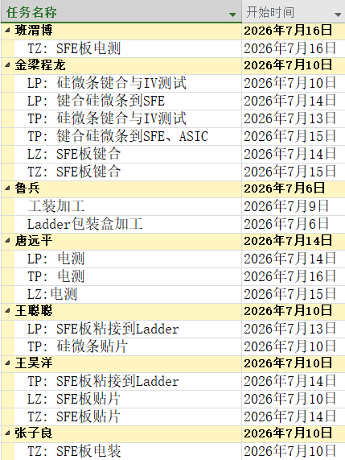
下周计划
7.10(周五) | 程龙 | LP: 键合硅微条及IV测试
 | 聪聪 | TP: 贴硅微条
 | 昊洋 | LZ: SFE贴硅电容
7.13(周一) | 程龙 | TP: 键合硅微条及IV测试
 | 聪聪 | LP: 贴SFE到Ladder
7.14(周二) | 程龙 &远平 | LP: 键合硅微条到SFE；电测 LZ: SFE板键合
 | 昊洋 | TP: 贴SFE到Ladder TZ: SFE贴硅电容和ASIC
7.15(周三) | 程龙 | TP: 键合硅微条到SFE、ASIC TZ: SFE板键合
 | 远平 | LP&LZ: 电测
7.16(周四) | 远平&渭博 | TP：电测 TZ：SFE板电测
7.17(周五)

